Slide 1


人力移动端后端技术分享

Slide 2


1
目
录
框架介绍与集成
2
接口开发规范
CONTENS
3
开发示例及重点内容说明
4
数据字典概述
5
待优化内容

Slide 3
框架介绍与集成
JAX-RS规范
JAX-RS——Java API for RESTful Web Services，是为 Java 程序员提供的一套固定的接口（Java API），用于开发表述性状态转移（REST）架构风格的 WEB 服务应用，避免了依赖第三方框架。同时，JAX-RS 使用 POJO 编程模型和基于标注（标签）的配置，并集成了 JAXB，从而可以有效缩短 REST 应用的开发周期。REST 作为一种轻量级的 Web 服务架构被原来越多的开发者所使用，JAX-RS 的发布则规范了 REST 应用开发的接口。
常见的 JAX-RS 实现方法有：
1)Jersey——伴随 JSR311的发布，SUN 公司发布的 JSR311的参考实现；
2)CXF——XFire 与 Celtix 的合并；
3)RESTEasy——JBoss 的 JAX-RS 项目。
Jersey框架
Jersey RESTful 框架是开源的RESTful框架, 实现了JAX-RS (JSR 311 & JSR 339) 规范。它扩展了JAX-RS 参考实现， 提供了更多的特性和工具， 可以进一步地简化 RESTful service 和 client 开发。尽管相对年轻，它已经是一个产品级的 RESTful service 和 client 框架。与Struts类似，它同样可以和hibernate,spring框架整合。
jersey1.X使用的是sun的com.sun.jersey
jersey2.X使用的是glassfish的org.glassfish.jersey

Slide 4
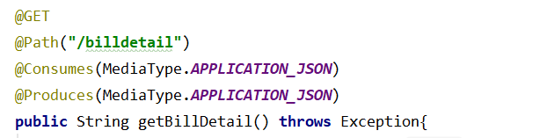
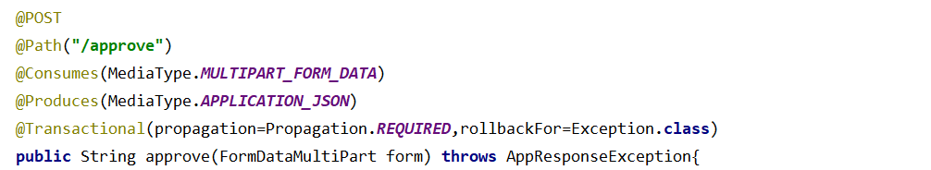
框架介绍与集成
常用注解
@Path，标注资源类或者方法的相对路径
@GET，@PUT，@POST，@DELETE，标注方法是HTTP请求的类型。
@Consumes，标注可接受请求的MIME媒体类型
@PathParam， @QueryParam， @FormParam, 分别标注方法的参数来自于HTTP请求的不同位置，
例如@PathParam来自于URL的路径，@QueryParam来自于URL的查询参数
@Context： 使用该注释注入上下文对象，比如 Request、Response、ServletContext 等。

Slide 5
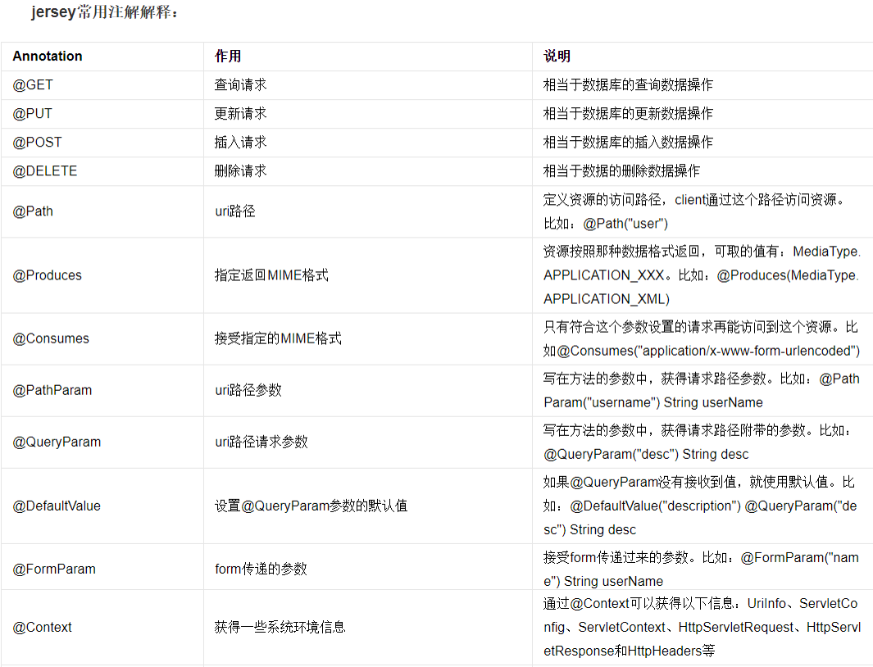
框架介绍与集成
常用注解

Slide 6
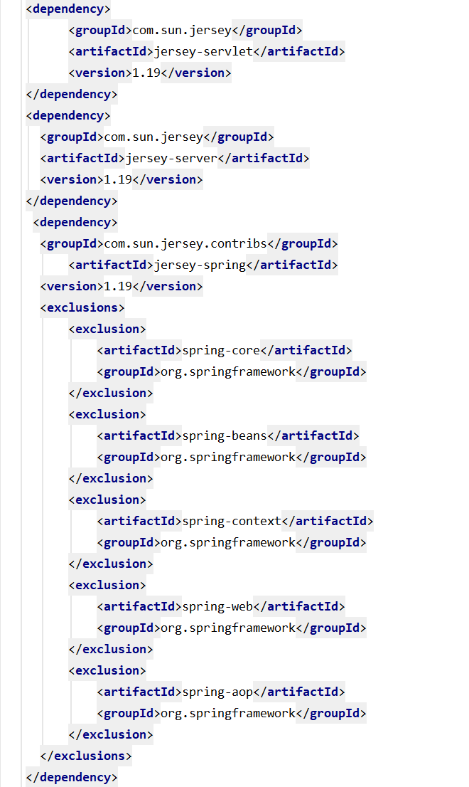
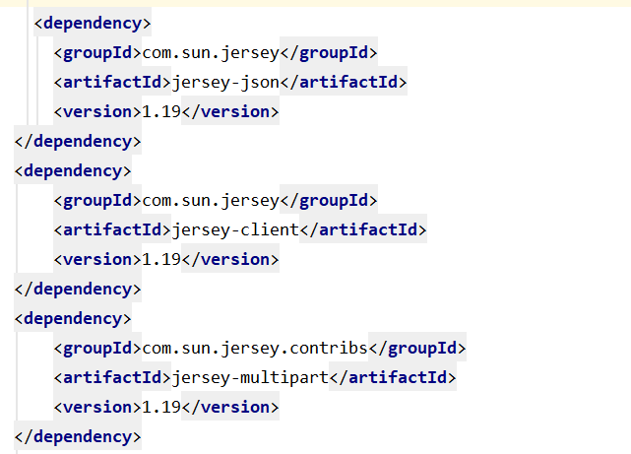
框架介绍与集成
pom.xml中添加依赖
为适配jdk1.6，使用1.x版本
Jersey-spring会关联导入spring相关的jar包，
为避免与项目中的spring版本冲突，此处进行排除

Slide 7
框架介绍与集成
web.xml配置

Slide 8
1
目
录
框架介绍与整合
2
接口开发规范
CONTENS
3
开发示例及重点内容说明
4
数据字典概述
5
待优化内容

Slide 9
接口开发规范
开发规范1：命名规范

Slide 10
1
目
录
框架介绍与整合
2
接口开发规范
CONTENS
3
开发示例及重点内容说明
4
数据字典概述
5
待优化内容

Slide 11
开发示例及重点内容说明
开发示例1：GET请求

Slide 12
开发示例及重点内容说明
开发示例2：POST请求

Slide 13
开发示例及重点内容说明
开发示例3：POST请求，参数为对象

Slide 14
开发示例及重点内容说明
重点内容1：Appaspect切面类

Slide 15
开发示例及重点内容说明
重点内容2：单点登录

Slide 16
开发示例及重点内容说明
重点内容3：日志记录

Slide 17
开发示例及重点内容说明
重点内容4：跨域问题

Slide 18
开发示例及重点内容说明
重点内容5：统一的异常处理

Slide 19
1
目
录
框架介绍与整合
2
接口开发规范
CONTENS
3
开发示例及重点内容说明
4
数据字典概述
5
待优化内容

Slide 20
数据字典概述
数组字典

Slide 21
1
目
录
框架介绍与整合
2
接口开发规范
CONTENS
3
开发示例及重点内容说明
4
数据字典概述
5
待优化内容

Slide 22
待优化内容
优化内容1

